Slide 1


Název projektu: | ZŠ Háj ve Slezsku – Modernizujeme školu
Číslo projektu: | CZ.1.07/1.4.00/21.3459
Oblast podpory: | Zlepšení podmínek pro vzdělávání na základních školách Vzdělávání pro konkurenceschopnost č. výzvy 21, prior. osa 7.1. Počáteční vzdělávání
Výuková oblast: | Jazyk a jazyková komunikace
Číslo materiálu: | VY_12_INOVACE_477
Ročník: | 3.
Sada: | Český jazyk
Druh: | Prezentace, výklad učiva
Autor: | Mgr. Andrea Hamplová
Název: | Vyjmenovaná slova po B
Anotace: | Žáci se seznámí s vyjmenovanými slovy a jejími slovy příbuznými, pochopí jejich význam a tvoří věty s danými slovy
Datum vytvoření: | 18.11.2013
Datum ověření: | 19.11.2013

Slide 2
Vyjmenovaná slova po B

Slide 3
Být
První vyjmenované slovo je BÝT.
Příbuzná slova: bych, by, bychom, kdybych, kdybys, živobytí, byt, bytost, nabýt, dobýt, dobyvatel

Slide 4
Bydlit
Druhé vyjmenované slovo je BYDLIT.
Příbuzná slova: bydliště, bydlení, zabydlit se, bydlo, obydlený

Slide 5
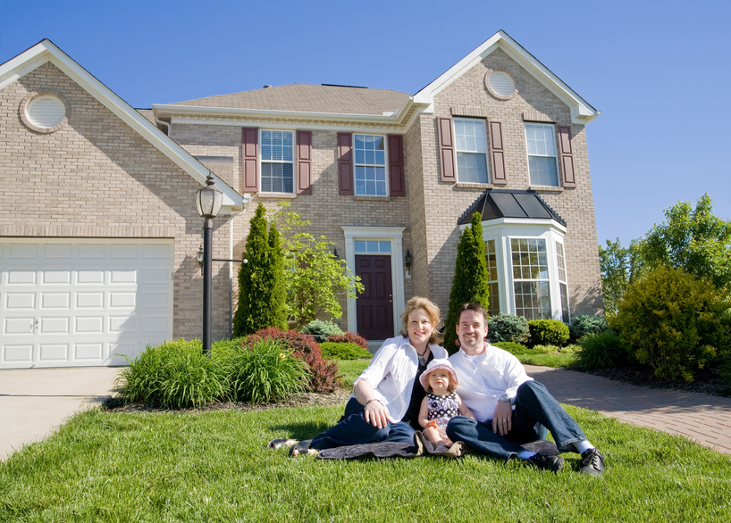
Obyvatel
Třetí vyjmenované slovo je OBYVATEL.
Příbuzná slova: obývat, obydlí, obyvatelstvo, neobyvatelný, obývací

Slide 6
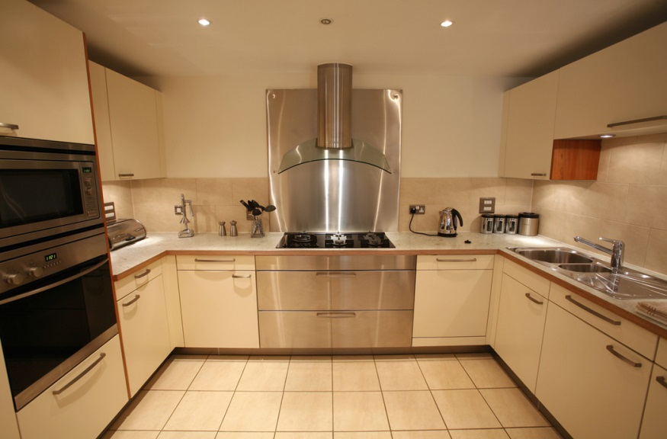
Byt
Čtvrté vyjmenované slovo je BYT.
Příbuzná slova: bytový, ubytovat (se), ubytování, ubytovna, ubytovací, bytná, bytelný

Slide 7
Příbytek
Páté vyjmenované slovo je příbytek.
Příbuzná slova: přibývat, přebývat

Slide 8
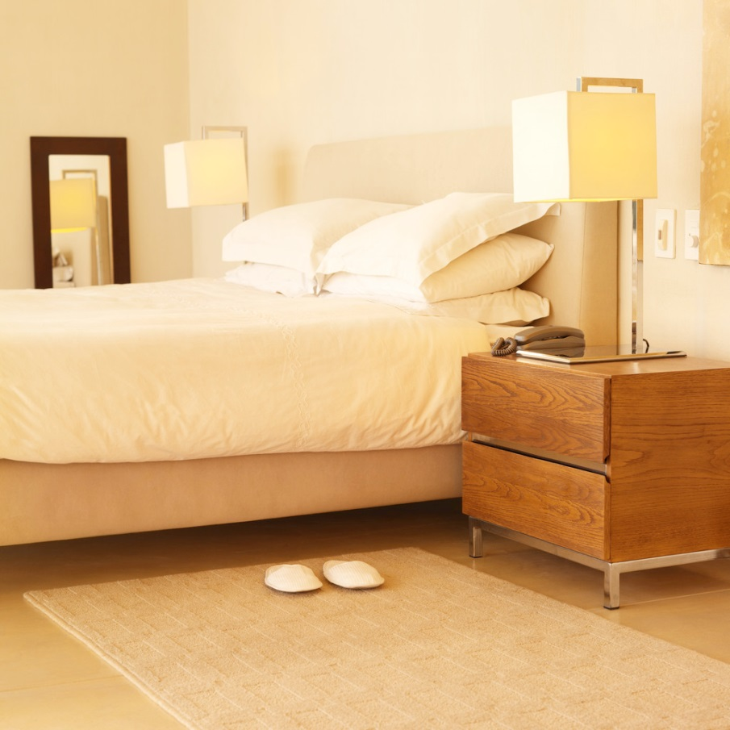
Nábytek
Šesté vyjmenované slovo je NÁBYTEK.
Příbuzná slova: nábytkový, nábytkářský, nábytkářství

Slide 9
Dobytek
Sedmé vyjmenované slovo je dobytek.
Příbuzná slova: dobytče, dobytčí, dobytkář, dobytkářství

Slide 10
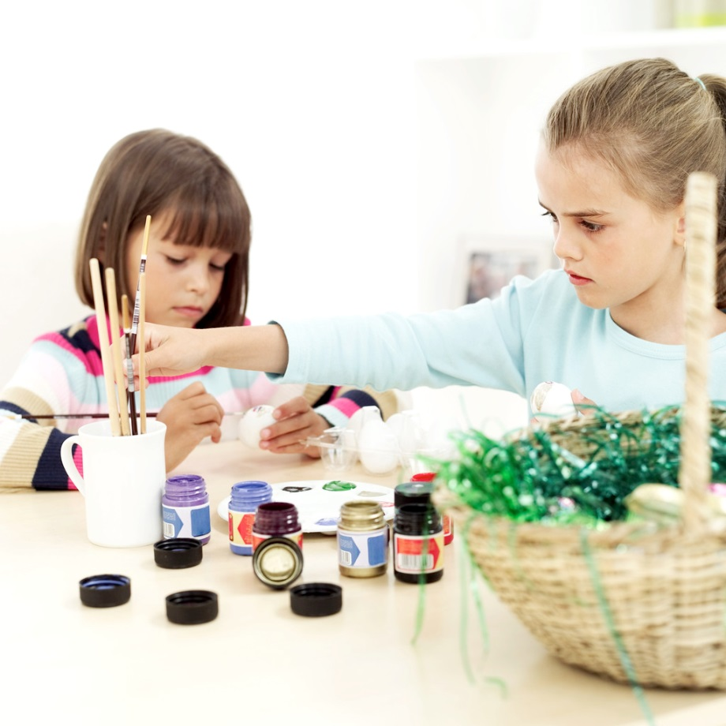
Obyčej
Osmé vyjmenované slovo je obyčej.
Příbuzná slova: obyčejně, obyčejný

Slide 11
Bystrý
Deváté vyjmenované slovo je BYSTRÝ.
Příbuzná slova: bystře, bystřina, bystrost, bystrozraký, bystřit, zbystřit

Slide 12
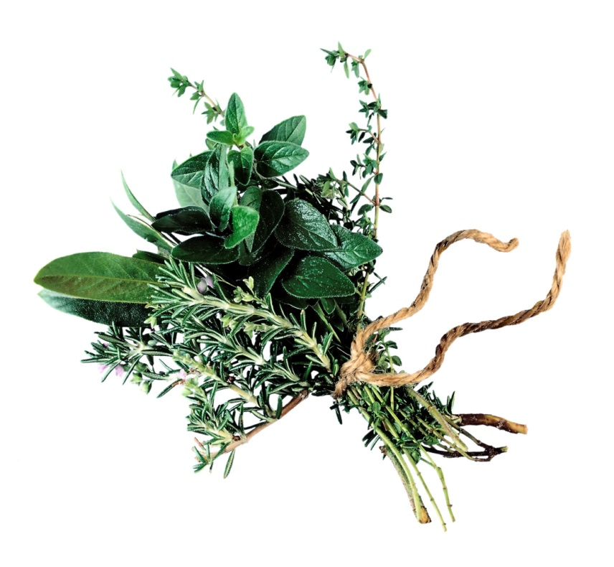
Bylina
Desáté vyjmenované slovo je bylina.
Příbuzná slova: bylinka, bylinkový, bylinářka, býložravec

Slide 13
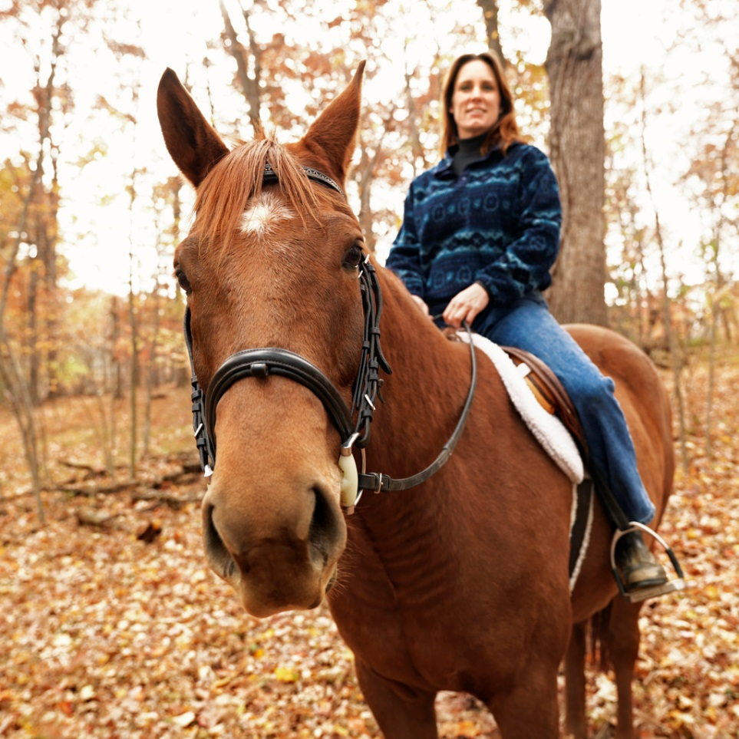
Kobyla
Jedenácté vyjmenované slovo je KOBYLA.
Příbuzná slova: kobylka, kobylinec, kobylí

Slide 14
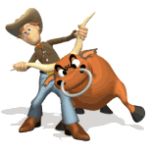
Býk
Dvanácté vyjmenované slovo je BÝK.
Příbuzná slova: býček, býčí, býkovec

Slide 15
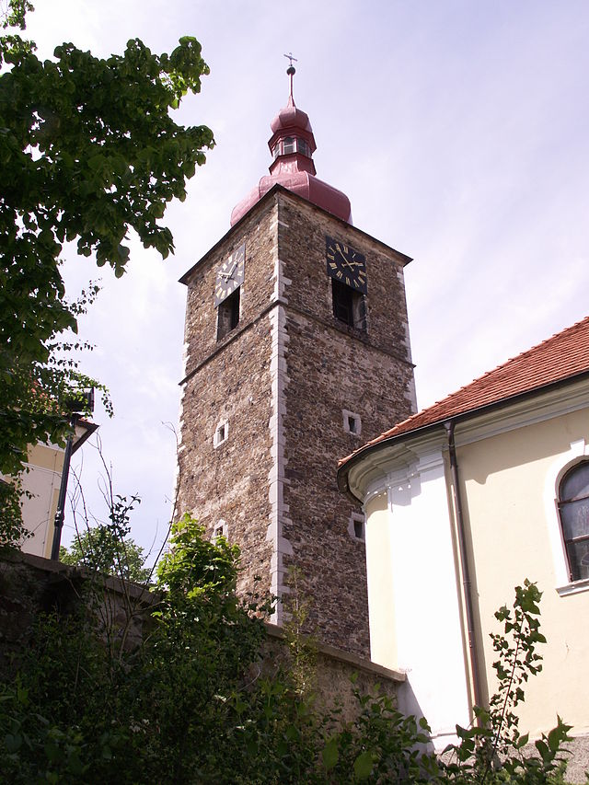
Přibyslav
Třinácté vyjmenované slovo je PŘIBYSLAV.

Slide 16
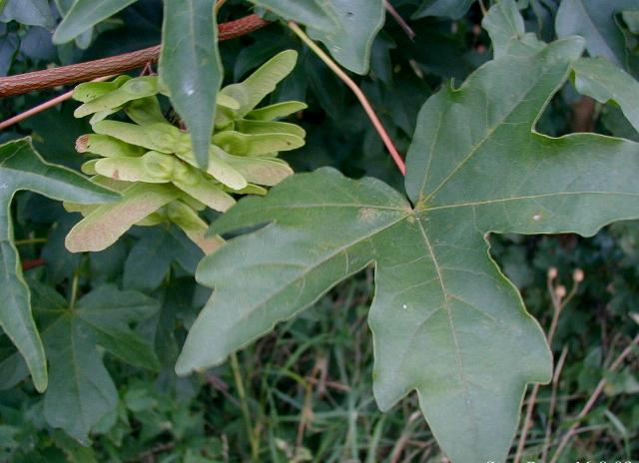
Babyka
Čtrnácté vyjmenované slovo je BABYKA.
Příbuzná slova: babykový, babyčka

Slide 17
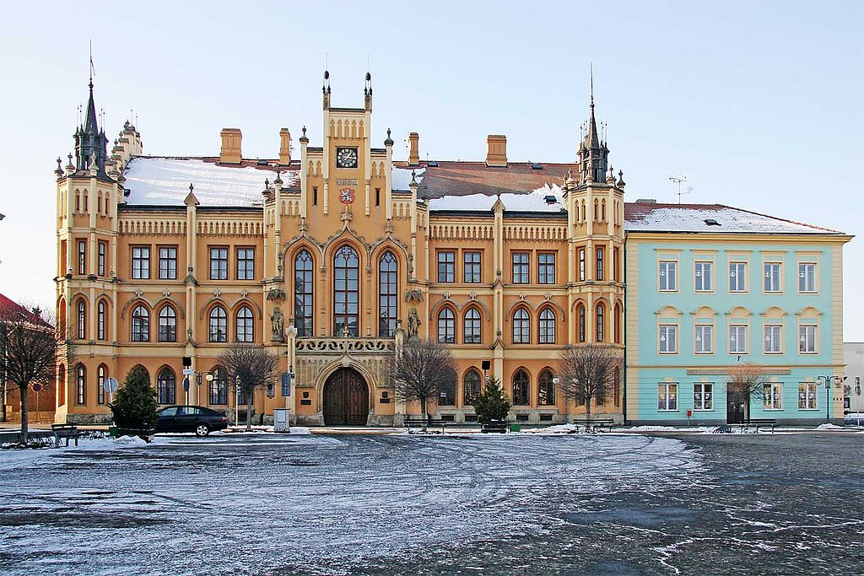
Bydžov
Patnácté vyjmenované slovo je BYDŽOV.

Slide 18

Bylany
Šestnácté vyjmenované slovo je BYLANY.

Slide 19
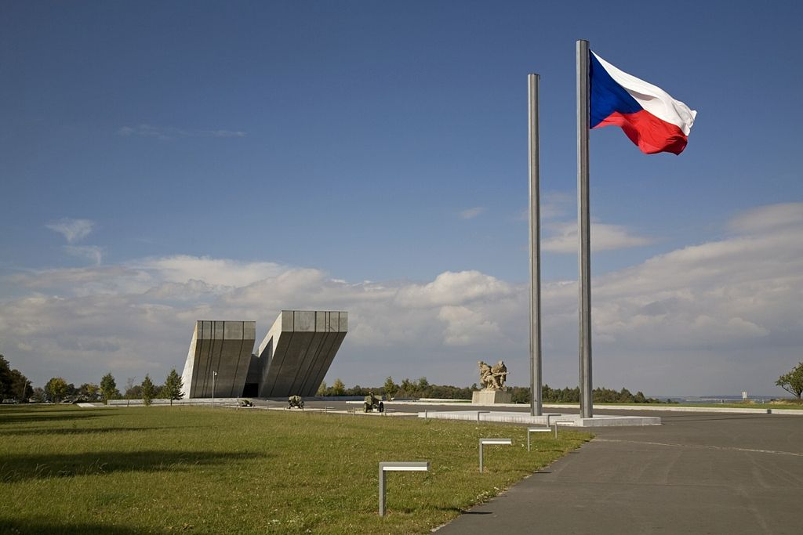
Hrabyně
Sedmnácté vyjmenované slovo je HRABYNĚ.

Slide 20
Zbyněk
Osmnácté vyjmenované slovo je ZBYNĚK.

Slide 21
ÚKOLY
1) pokuste si vzpomenout na co nejvíce vyjmenovaných slov po B
2) Vymyslete s každým vyjmenovaným slovem alespoň 2 věty.

Slide 22
Cit-2013-11-18
Obrazový materiál dostupný na:
http://upload.wikimedia.org/wikipedia/commons/thumb/a/a6/P%C5%99ibyslav-gotick%C3%A1v%C4%9B%C5%BE.JPG/640px-P%C5%99ibyslav-gotick%C3%A1v%C4%9B%C5%BE.JPG
18.11.2013 – 21:25
Klipart
18.11.2013 21.28 – 21.50
http://upload.wikimedia.org/wikipedia/commons/8/8a/Acer-campestre.JPG
18.11.2013 21.55
http://upload.wikimedia.org/wikipedia/commons/thumb/d/db/Radnice_v_Nov%C3%A9m_Byd%C5%BEov%C4%9B.jpg/1024px-Radnice_v_Nov%C3%A9m_Byd%C5%BEov%C4%9B.jpg
18.11.2013 22.00
http://upload.wikimedia.org/wikipedia/commons/thumb/c/c7/Bylany_%28okres_Chrudim%29_znak.jpg/640px-Bylany_%28okres_Chrudim%29_znak.jpg
18.11.2013 22.04
http://upload.wikimedia.org/wikipedia/commons/thumb/6/62/Pam%C3%A1tn%C3%ADk_II._sv%C4%9Btov%C3%A9_v%C3%A1lky_v_Hrabyni.jpg/1024px-Pam%C3%A1tn%C3%ADk_II._sv%C4%9Btov%C3%A9_v%C3%A1lky_v_Hrabyni.jpg
18.11.2013 22.10

